Slide 1
電車乗り換えサービスに おける歩行推薦の検討
指導教員：鷹野 孝典 准教授
学籍番号：1321083
氏名：梅谷 大樹

Slide 2
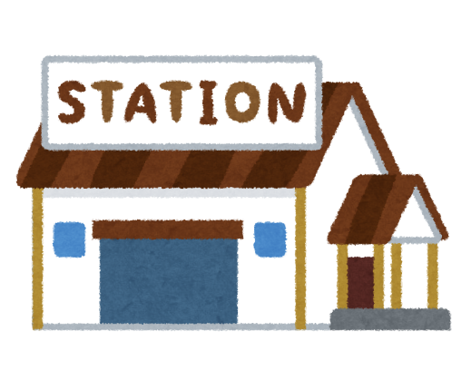

研究背景
既存の経路検索サービスは目的地まで鉄道を利用した経路が検索されることが多い．
電車の乗り換え時に駅の距離が近い場合がある．

Slide 3
関連研究
健康管理アプリケーションの開発（2014）
走行や階段歩行などの数値をAndroid端末に搭載されている加速度センサとジャイロセンサを使用し，データを集計してカロリー計算する．
鉄道による移動所要時間の可視化［2014-映像情報メディア学会技術報告］
鉄道による移動所要時間をわかりやすく可視化するウェアアプリケーションの作成．
歩道ネットワークを用いた鉄道駅周辺の徒歩移動距離および迂回率の分析（2006）
GIS上で歩道ネットワークを作成し，駅から周辺施設までの徒歩移動距離と迂回率を算出する．
幹線鉄道の乗換駅における乗換環境の評価に関する研究（2008）
乗換環境の総合的評価手法を構築することを目標としている．

Slide 4
研究動機
既存の路線検索システムでは歩いて行ける距離にも関わらず鉄道を利用した経路を提案されてしまうことがある．
乗り換え駅で通勤ラッシュなど渋滞があった場合，電車待ちをしているよりも歩いて次の駅に向かった方がいい場合がある．

Slide 5

研究課題
駅すぱあとAPI情報とGoogle Maps API情報の結合する．
乗り換え情報はGoogle Maps APIの情報よりも駅すぱあとAPI情報の方が適している．
利用者にどのように歩く動機付けをさせるか．
※駅すぱあと：出発地点と到着地点を結ぶ公共交通機関の最 適経路を提示するシステム．

Slide 6
本研究のアプローチ
既存の鉄道乗り換えサービスに機能拡張をする形で歩行推薦を行う．
路線検索サービスの情報と歩行情報の統合．カロリー情報と駅・鉄道運航情報を統合することで付加価値の高い情報を生成．

Slide 7
提案システム
APIから駅・路線情報を取得して検索を行う．
Google maps APIを使い歩行経路を推薦．
消費カロリーを明確にすることで歩く意欲を向上させる．
計算式：消費カロリー(kcal)=METs×運動時間(h)×体重(kg)×1.05
(METs：運動や身体活動の強度の単位．ウォーキングの値は3)
参考文献
e-ヘルスネット<https://www.e-healthnet.mhlw.go.jp/information/dicionary/exercise/ys-004.html>

Slide 8


歩行推薦の例（1）
乗り換える時に駅との距離が近い場合
<例:東京メトロ丸の内線 西新宿→新宿三丁目
東京メトロ副都心線 新宿三丁目→東新宿>
乗り換えを使うよりも歩いた方が良い距離ならば歩行を推薦
10分
1.5km
950m
新宿三丁目駅
1.7km
西新宿駅
20分
東新宿駅

Slide 9


歩行推薦の例（2）
現在地から最寄りの駅までの歩行経路を推薦し，最寄り駅から目的地の駅までの路線経路を推薦する．
＜例：市役所→海老名駅→本厚木駅＞
13分
3分
850m
3.6km
海老名駅
本厚木駅

Slide 10

提案システム図
検索
路線検索機能
参照
駅情報API
ユーザ
駅情報をURLから取得して表示
Google Map
カロリー，
歩行経路表示
Google Maps API
推薦

Slide 11
実装
路線情報、歩行推薦を下記のAPIを利用して取得．
Google maps API
開始地点から終了地点までの経路と距離を検索．
2点間の距離を歩くことで消費されるカロリーを計算．
駅すぱあとAPI
開始地点と終了地点の駅名を入力して検索結果をURLで表示．
上記の情報を統合して乗り換え時の歩行推薦をするシステムを実装する．

Slide 12
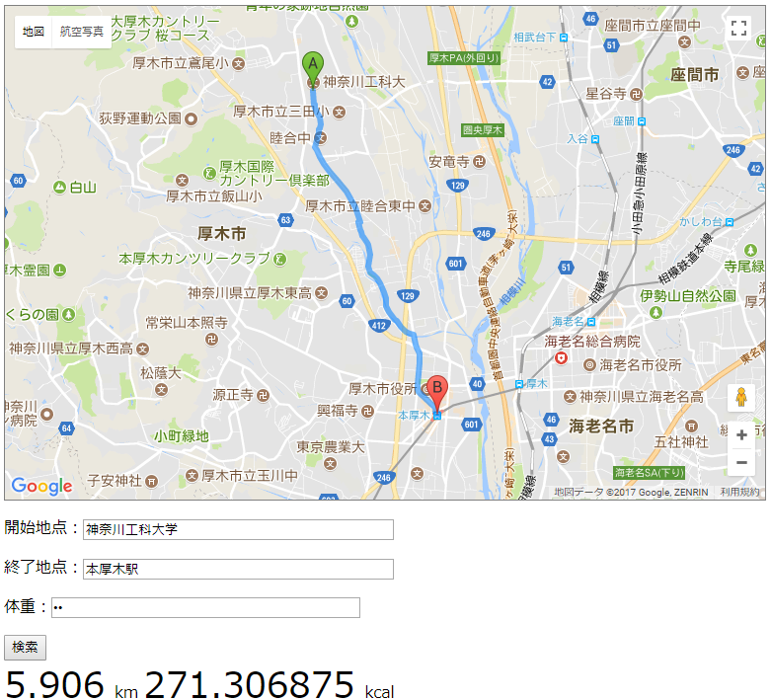
実装1
Googel Maps APIの情報を使い2点間のルート案内を行う．
2点の距離と消費されるカロリーを表示．

Slide 13
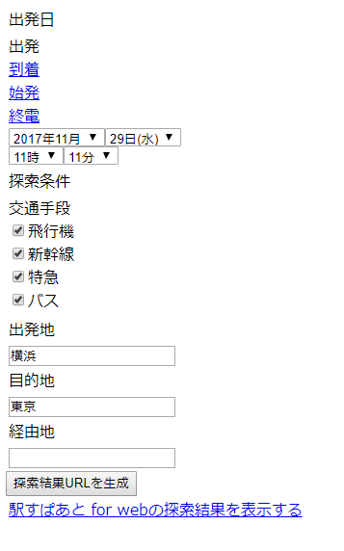
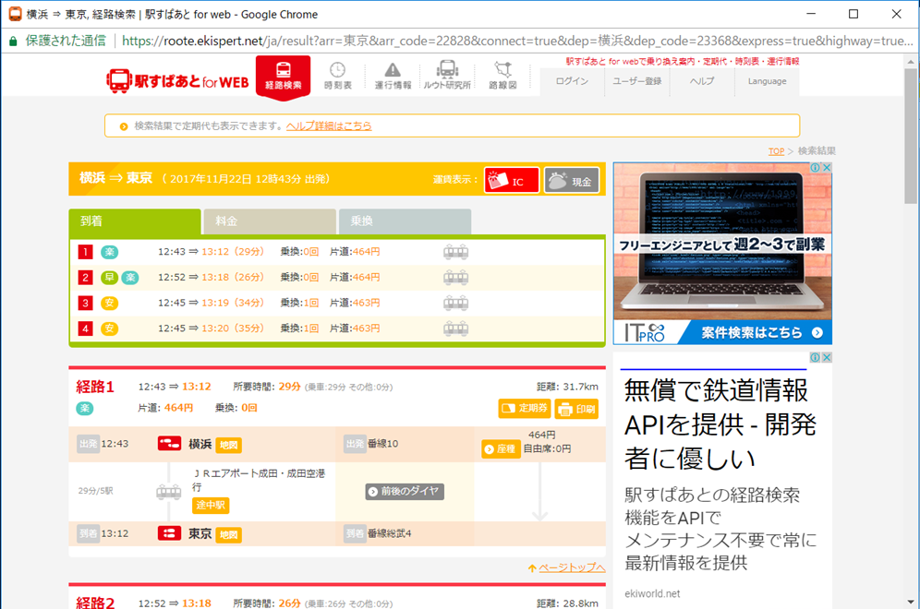
実装2
出発地点と終了地点の駅名を入力することでその間の路線を検索する．
このAPIから駅情報，時刻情報を取得する．

Slide 14
実験・実装

Slide 15

実装2(2)

Slide 16
今後の予定
実装，実験開始
駅すぱあとAPIとGoogle mapsの統合．
駅すぱあとAPIの検索結果URLをスクレイピングし時刻，駅情報を取得
検索する路線を限定して実装．
鉄道だけでなくバスを利用した際の歩行推薦も考える．
ユーザが歩いたかをチェック・判定．
12月 執筆開始

Slide 17


歩行推薦の例（2）
乗り換えのない路線を利用している場合
<例:小田急線 急行 小田原→本厚木→厚木>
目的地から2km以内の駅から徒歩の道を推薦
本厚木で各停に乗り換えて厚木に向かうことが出来るが，残り距離が2kmを切っているため，本厚木から歩行を推薦．
32km
1.9km
小田原駅
本厚木駅
厚木駅

